Slide 1

新锐设计
工作汇报
Please write down what you need here

Slide 2

1
第一次会议
目录
2
第二次会议
CONTENT
3
设计图展示
4
团队照片展示

Slide 3
1
新锐团队第一次会议

Slide 4
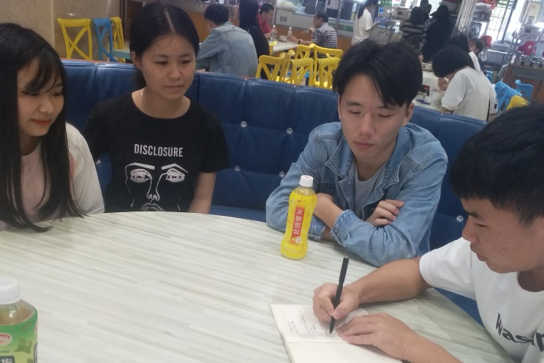
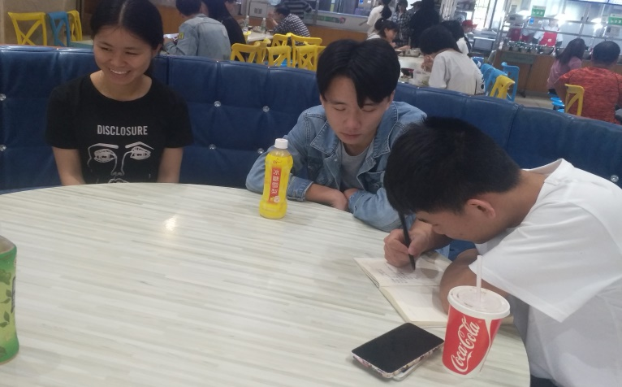
第一次团队会议
第一次工作会议在三食堂召开
2019年5月17日，下午五点在三食堂召开新锐设计团队第一次工作会议，会议确定了公司网站的风格，设计元素，及导航名称，项目栏目的命名。
由组长下发任务，每人设计一稿公司网站样稿，并于第二次会议用于展示各自的设计图(每人至少一稿)。完善修改网站的需求文档。并严格控制好提交作业的时间

Slide 5
第一次会议讨论内容
成员纪录会议内容
由李庆旺纪录团队会议讨论事项
组长组织讨论
成员讨论需求文稿
各成员讨论完善需求文稿内容
成员阐述自我看法
对需求文稿查漏补缺，精益求精！

Slide 6
2
新锐团队第二次会议

Slide 7
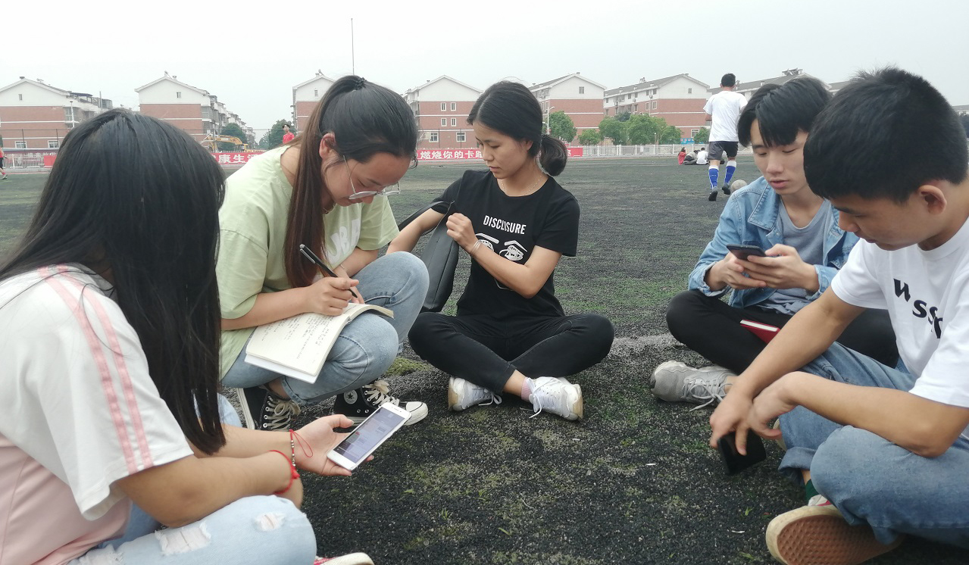
第二次团队会议内容
01
02
03
每人分别展示自己的设计图，并阐述设计理念，对其他同学的设计进行评价
拍摄团队照片，制作banner，对团队logo进行修改，修改形状框架，以及配色
对团队人员进行详细且周祥的安排，专门的人做专门的事情，合力把第二次汇报ppt做好。

Slide 8
3
团队成员设计图展示

Slide 9
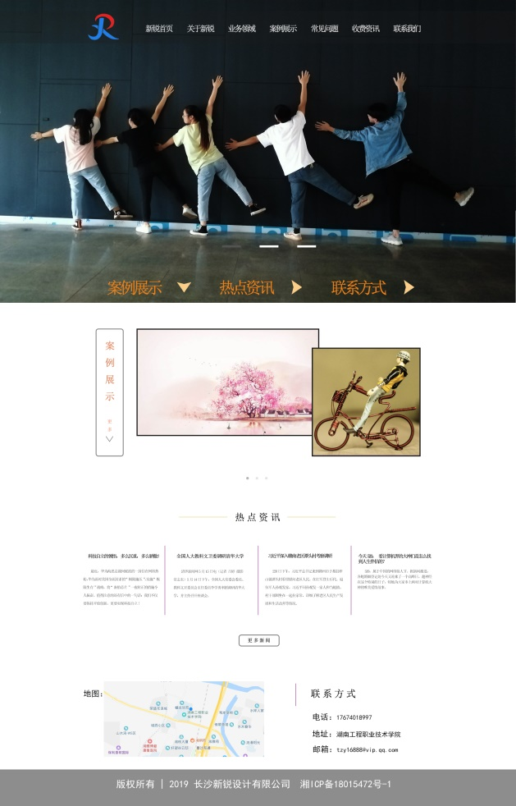
汤玲玲设计图展示
设计理念：
没弄复杂的颜色，主求简单。主页弄了栏目，可以让人知道这页有哪些板块，只要点其中一个栏目，便直接停在那一块 。
团队成员对此的评价
李庆旺：留白太多，色块搭配到位。
唐之洋：安全距离过宽，栏目设计较为简单。
施蕾：案例展示区域太空。
丁芳景： 还不错，色调单一

Slide 10
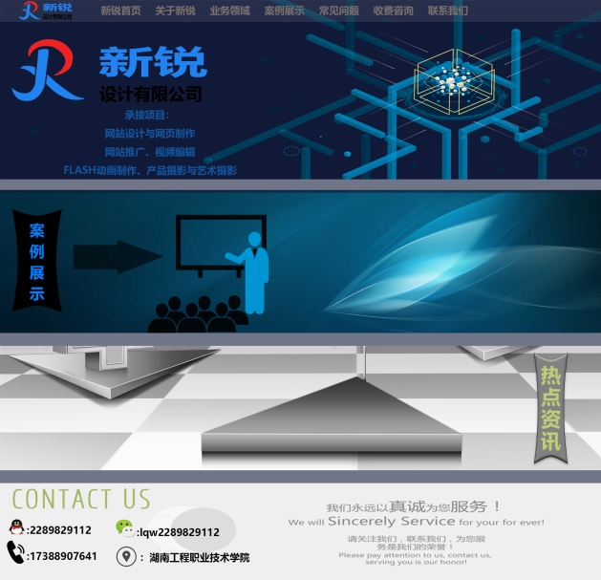
李庆旺设计图展示
设计理念：简单易懂。
团队成员对此的评价
汤玲玲：色块可以交替来。
唐之洋：配色单一，排版较为简单，确实一
看就懂。
施蕾：配色单一。
丁芳景：内容不全面，排版单一。

Slide 11
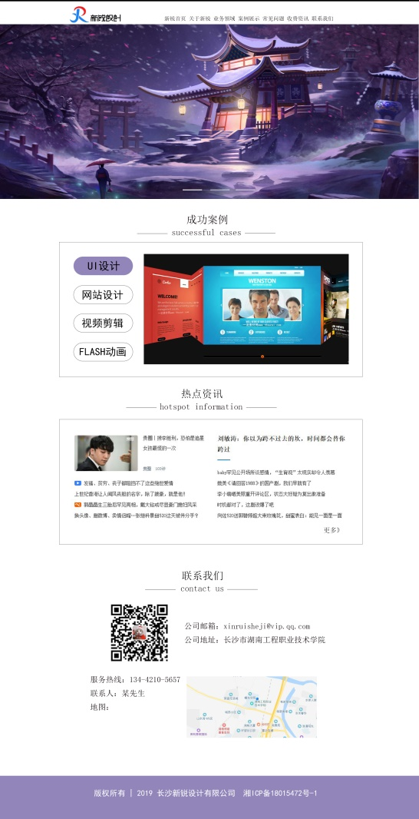
丁芳景设计图展示
设计理念：根据需求文档进行内容排版设计，每一个栏目一块区域看上去简单明了。
团队成员对此的评价
汤玲玲：联系我们栏目排版过挤，用紫色基
调不太好
唐之洋：热点资讯不是娱乐新闻，需要合理
分配
施蕾：导航条有点奇怪，logo位置不太好，
导航不显眼。
李庆旺：空白太多了，logo位置不恰当。

Slide 12
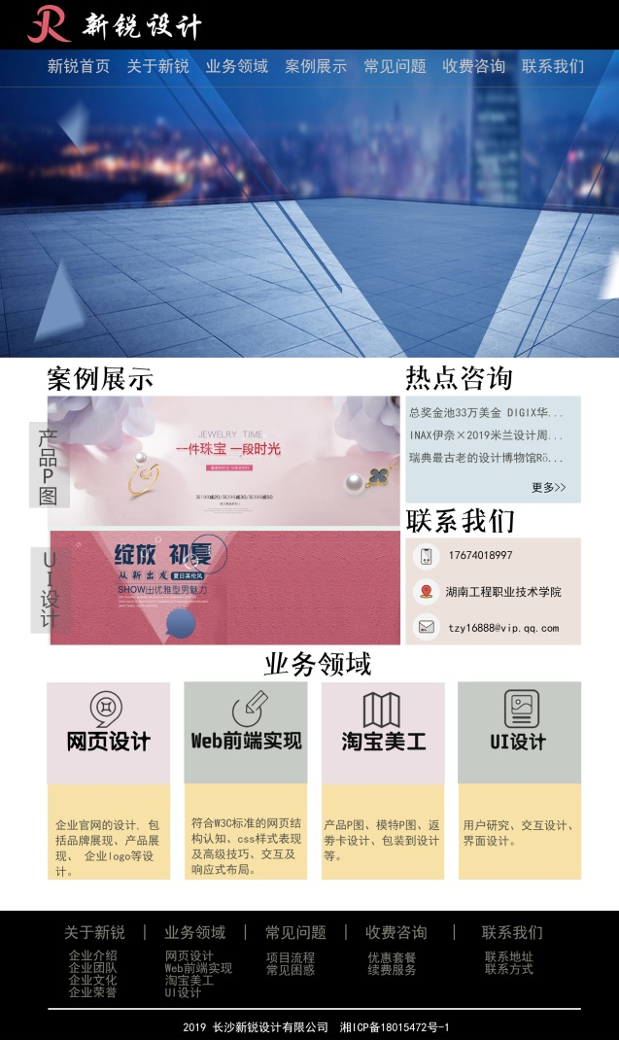
施蕾设计图展示
设计理念：分色块更加明确主题
团队成员对此的评价
汤玲玲：太方方正正了
唐之洋：颜色搭配不正，整体颜色偏暗。
丁芳景：视觉上看着有点挤
李庆旺：色块太多。

Slide 13
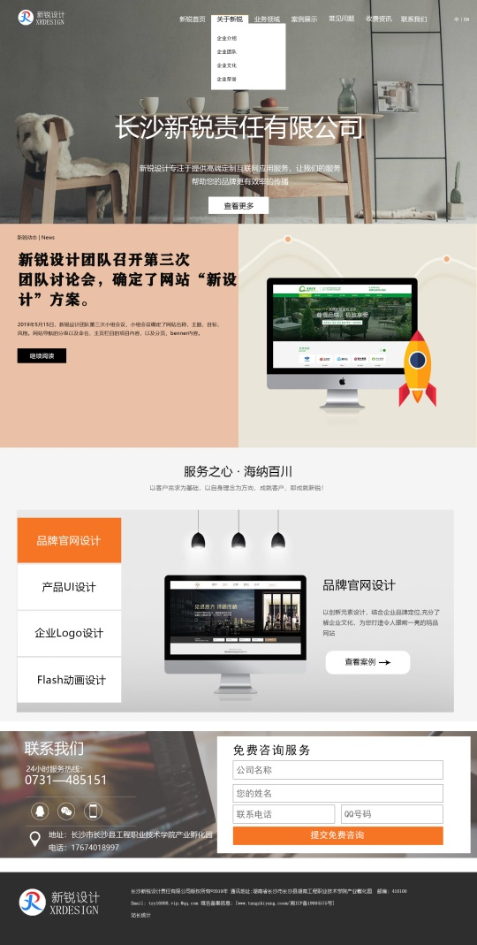
唐之洋设计图展示
设计理念：以浅色系为基准，配色严格遵循色调基准，加上色块，给人一种恬雅的感觉。
团队成员对此的评价
汤玲玲：新闻栏目文字可稍微下调，整体舒
适，详细
丁芳景：很好，但是新闻栏目左边红色背景
有点突出。
李庆旺：新闻栏目字体大小搭配不当。
施蕾：新闻栏目的新闻动态|new可以放大一
点，整体大气一点。

Slide 14
4
团队照片展示

Slide 15
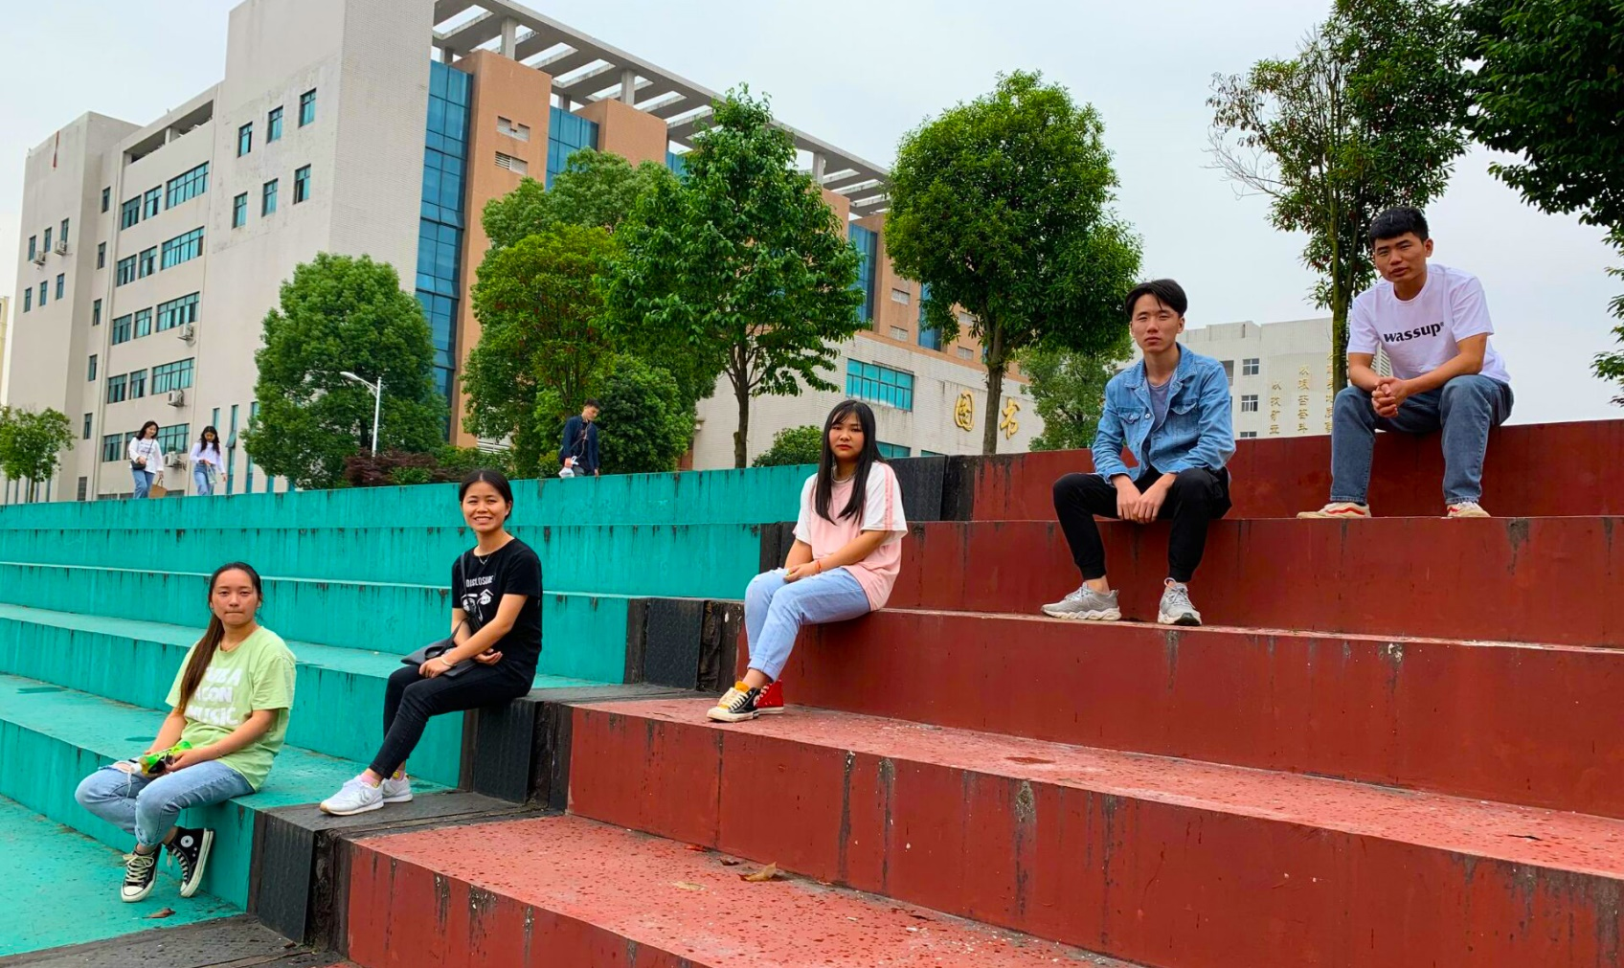
团队照片展示

Slide 16
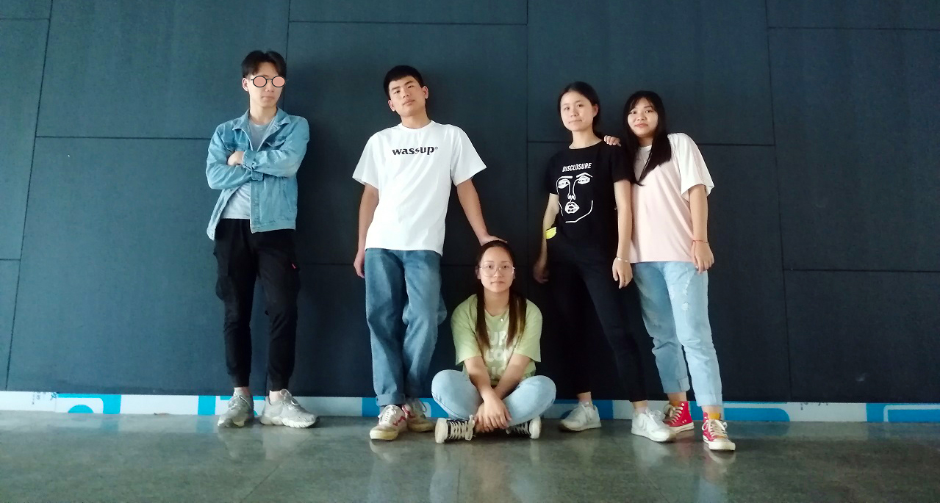
团队照片展示

Slide 17
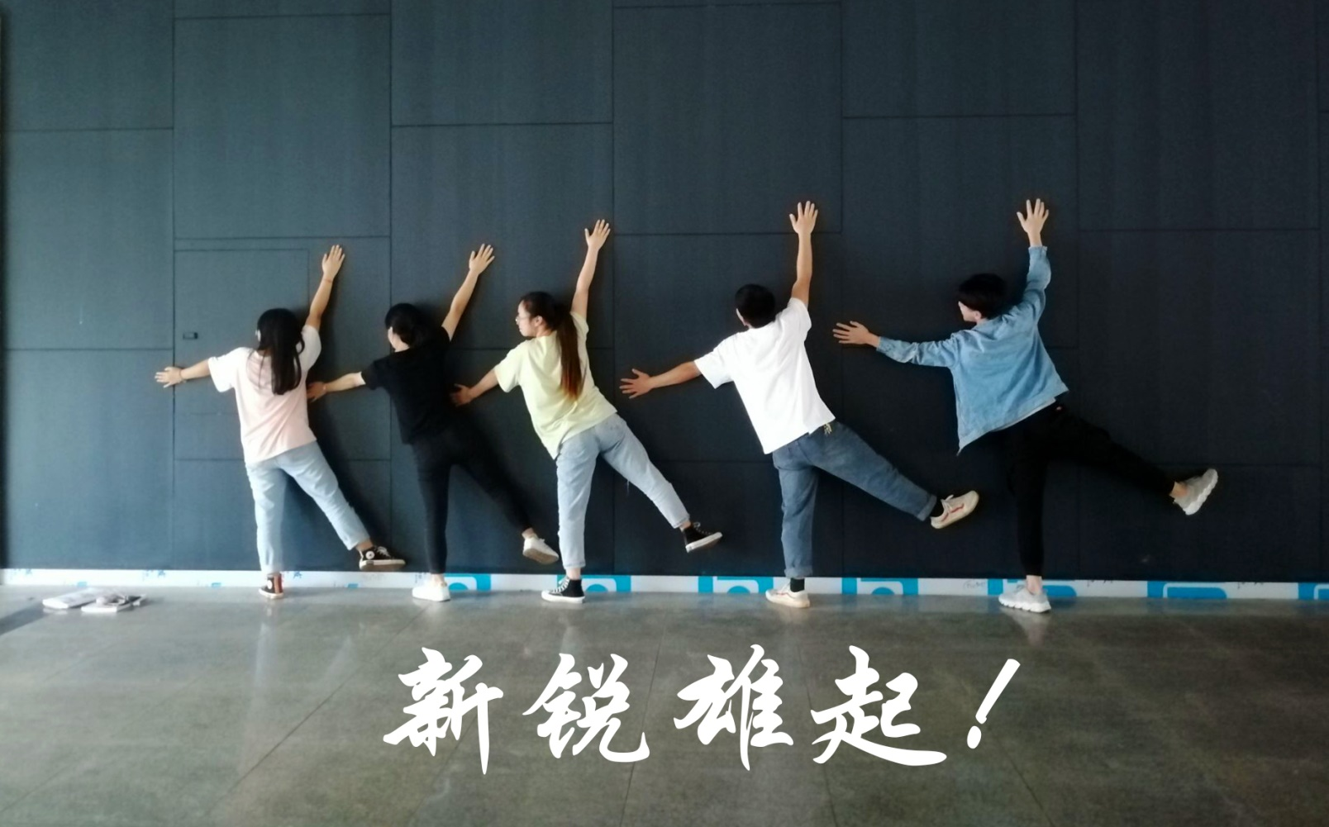
团队照片展示

Slide 18
谢谢观看
Please write down what you need here
制作人：唐之洋

